Slide 1
Problemløsning
Uke 6
IN1000 Gruppe 3

Slide 2
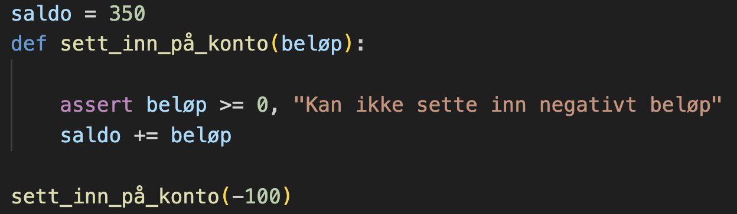
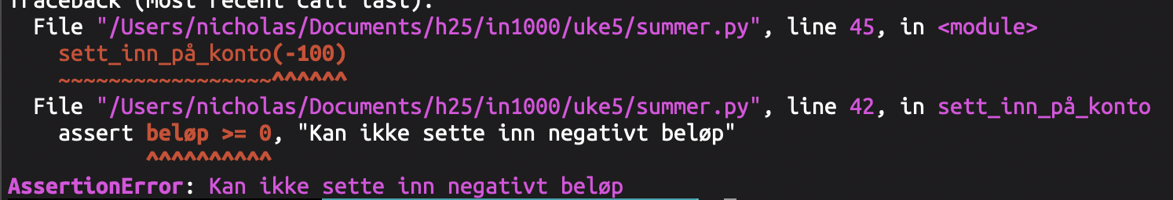
Assert
Assert er et debuggingsverktøy som brukes til å sjekke om programmet oppfører seg som forventet
Man sender med et uttrykk som valueres til enten True eller False
  Skrives på formen: assert <uttrykk>, <eventuell feilmelding>
  Hvis True: Programmet går videre som normalt
  Hvis False: Programmet avslutter, feilmeldingen skrives ut

Slide 3
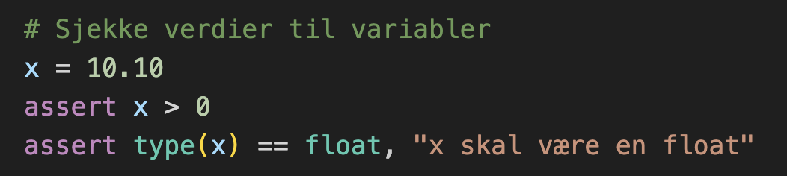
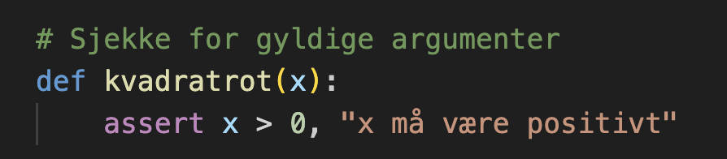
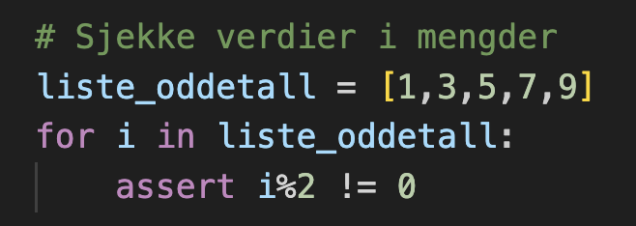
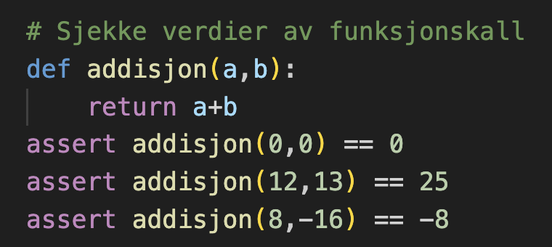
Eksempler

Slide 4
Eksamensoppgaver/ oppgaver

